Slide 1
Ministerul Educației și Cercetării al Republicii Moldova IP Colegiul “Iulia Hasdeu” din Cahul
Administrarea rețelelor de calculatoare
Lucru individual nr. 1
Rețeaua Globală De Internet
Elevă: Apareci Aurica
Grupa: AAW 2032
Profesor: Turceac Natalia

Slide 2
01
Cuprins
Conceptul de Internet
02
Cum funcționează Internetul ?
03
Istoria dezvoltării rețelei globale Internet
04
Servicii Internet

Slide 3
Conceptul de Internet
Termenul internet provine din împreunarea artificială și parțială a două cuvinte englezești: interconnected = interconectat și network = rețea
Noțiunea de Internet desemnează o rețea mondială unitară de calculatoare și alte aparate cu adrese computerizate, interconectate conform protocoalelor de comunicare.
Scopul internetului este de a facilita comunicarea și de a ajuta oamenii să aibă acces la informații rapid, indiferent de locul în care se află.
Super-rețeaua Internet din zilele noastre, care de mult a împânzit întreg globul pământesc, a rezultat din extinderea permanentă a acestei rețele inițiale Arpanet.

Slide 4
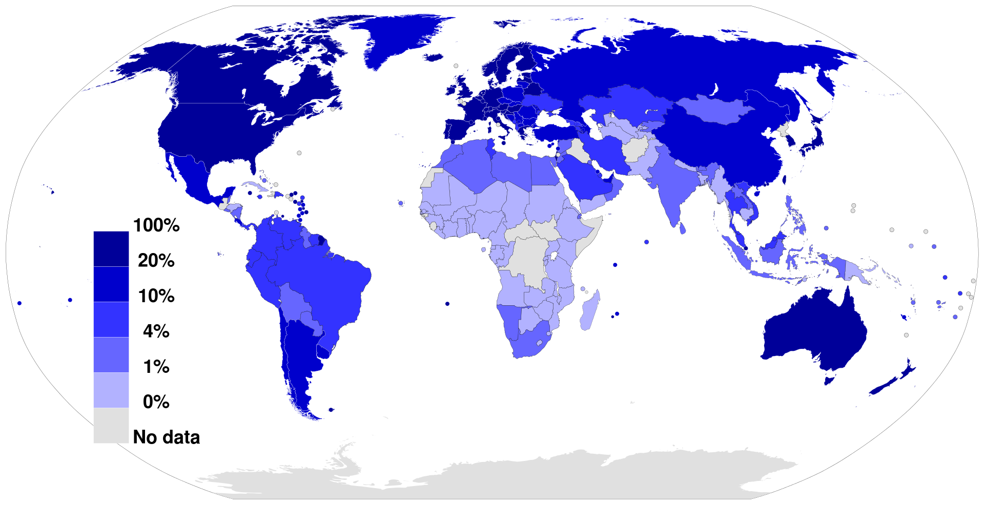
Utilizarea Internetului
Potrivit unui comunicat de presă al fundației ECDL în 2008 aproximativ 83% din populația globală nu folosea Internetul.
În iulie 2016, o rezoluție ONU a declarat că accesul la internet este un drept uman de bază.
Potrivit unui studiu întocmit în noiembrie 2007, rata de penetrare a Internetului în România a atins nivelul de 31,4% din totalul populației, estimată la 22,27 milioane de locuitori.
Între 2007 - 2011 numărul conexiunilor la Internet în gospodăriile românești a crescut de la 22% la 47%, cifrele corespunzătoare la nivelul Uniunii Europene au fost 54% și 73%.

Slide 5
Cum funcționează internetul?
Reţeaua Internet este o reţea cu comutare de pachete. Serverele din Internet sunt conectate între ele prin intermediul routerelor.
1
În vederea transmiterii datelor, mesajele sunt împărţite în componente de dimensiuni mai mici, numite pachete şi care, pe lângă conţinutul propriu-zis, au ataşate informaţiile de adresare necesare.
2
Regulile folosite pentru a stabili cum şi unde să se livreze pachetul sunt cuprinse în protocoale. Protocolul Internet este format dintr-un set de reguli, astfel că fiecare router va cunoaşte ce trebuie să facă cu pachetele cu date care ajung la el.
3
Fiecare calculator conectat la Internet trebuie să aibă o adresă IP unică, pentru a putea comunica eficient cu celelalte calculatoare conectate la Internet. Adresele IP sunt segmentate într-o structură ierarhică şi sunt formate din 4 numere cuprinse între 0 şi 256, separate între ele prin puncte.
4

Slide 6
Protocolul IP
Astfel, adresele IP se împart în 3 clase, împărţire realizată în funcţie de dimensiunile celor două câmpuri:
1. Adresele Internet de clasă A sunt folosite pentru câteva sute de reţele care suportă mii de maşini şi este alcătuită din 8 biţi – adresa de reţea şi 24 biţi adresa calculatorului.
2. Adresele Internet de clasă B sunt folosite pentru câteva sute sau mii de maşini. Adresa din această clasă este alcătuită din 16 biţi pentru adresa de reţea şi 16 biţi de adresa calculatorului.
3. Adresele Internet de clasă C pentru milioane de reţele care au maxim 256 de maşini fiecare. Această adresă este alcătuită din 24 biţi adresa de reţea şi din 8 biţi – adresa calculatorului.

Slide 7
Istoria Internetului începe odată cu dezvoltarea timpurie a calculatoarelor și a rețelelor de comunicații (1950 și 1960) și poate fi împărțită în mai multe etape. Ideea unei rețele de calculatoare destinate să permită comunicarea generală între utilizatorii aflați la diferite calculatoare a depins de evoluțiile tehnologice și de fuziune a infrastructurii sistemelor și a rețelelor existente de telecomunicații.

Slide 8
Istoria dezvoltării internetului
Compania BELL
TCP/IP
Se anunță public WORLD WIDE WEB
a creat primul modem care să poată transmite date binare pe o linie telefonică simplă.
definirea protocoalelor Internet și de transmisie a fișierelor.
1958
1971
1982
1990
1991
1996
23 calculatoare conectate la ARPANET
Dispariția ARPANET
10 milioane
de computere conectate.
Trimiterea primului e-mail.

Slide 9
Servicii Internet
Poșta electronica (E-mail)
WWW (World Wide Web)
permite transmiterea de mesaje private şi de fişiere ataşate mesajelor, uneia sau mai multor persoane.
este un sistem distribuit de pagini legate între ele, pagini ce pot conţine text, imagini, sunete, video şi alte tipuri de informaţii.
Transfer de fișiere
Liste de email-uri (Mailing List)
permite descărcarea fişierelor de pe servere publice de fişiere, inclusiv o mulţime de programe.
permite unui grup de oameni să poarte discuţii de grup prin intermediul poştei electronice şi oferă o modalitate de a distribui ştiri între membrii grupului.
Grupuri de știri (Usenet newgroups)
Conferințe de tip voce și video
permite discuţii de grup folosind un sistem de servere de ştiri pentru stocarea mesajelor din peste 10000 de teme.
permit transmiterea de mesaje vocale, însoţite de imagini în timp real, precum şi partajarea altor aplicaţii.

Slide 10
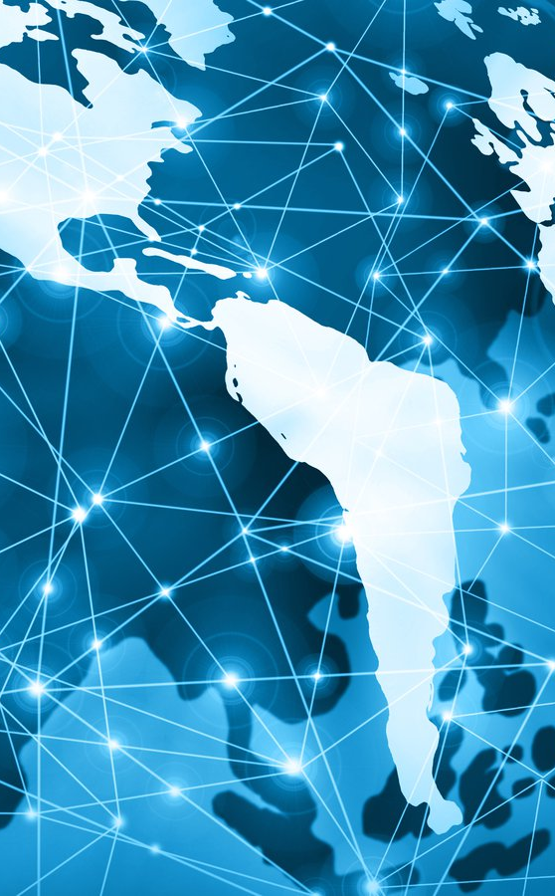
Concluzii
Internetul a reușit să schimbe semnificativ obiceiurile oamenilor
Cea mai întâlnită metodă de a accesa Internetul, WWW, a apărut în 1989. Ulterio pe 6 august 1991 a apărut și primul site din istorie, la adresa info.cern.ch, ce i-a aparținut tot lui Berners-Lee.
În octombrie 2020 în jur de 4.66 miliarde de oameni au acces la Internet.

Slide 11
Bibliografie
https://web.ceiti.md/exemples/pag_2.pdf
https://ro.wikipedia.org/wiki/Internet
https://bt.ase.ro/EI/resurse/publicitate_internet.htm
https://sites.google.com/site/cmldc9tic/teorie/lectia-3
https://ro.wikipedia.org/wiki/Istoria_Internetului

